Slide 1
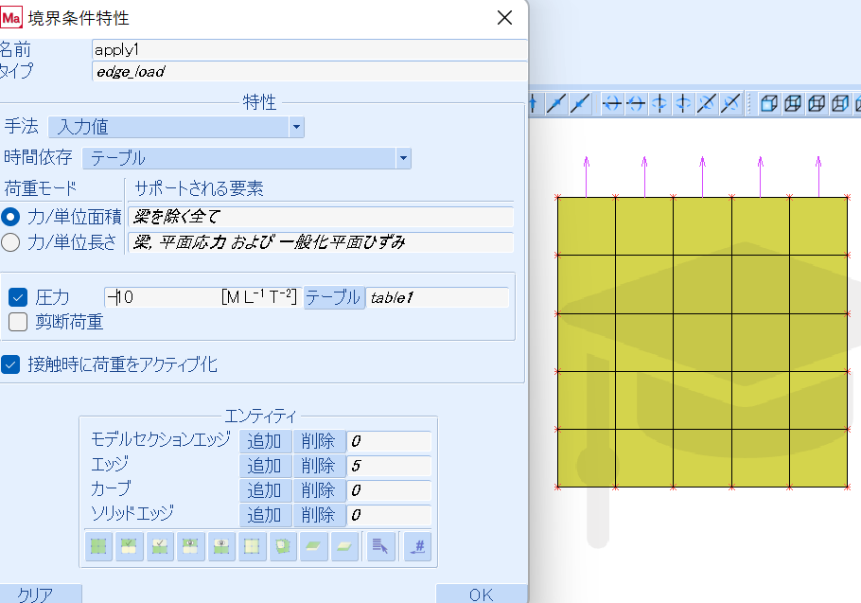
Marcのチュートリアル
Marc Mentat 2022.1 (64bit) Student Edition
2022年4月7日

Slide 2
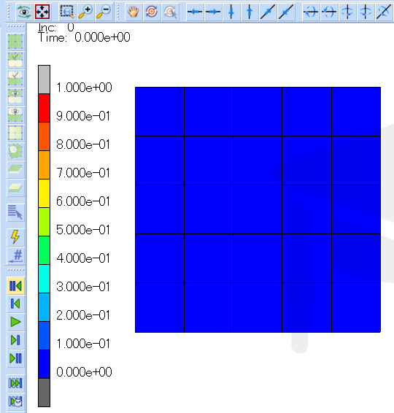
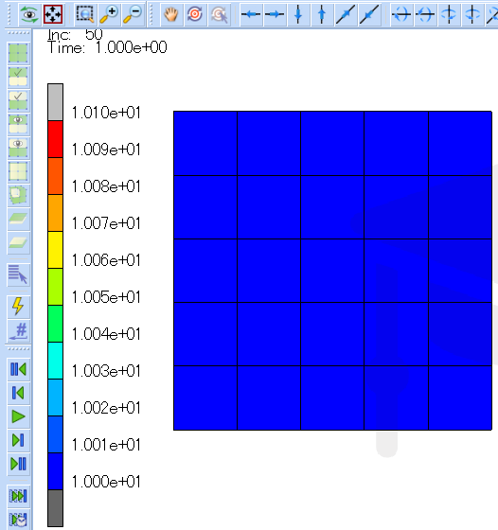
目次
練習問題のモデル
解析の種類
形状とメッシュ
形状特性
材料特性
境界条件
荷重ケース
解析ジョブ
解析結果
データ整理

Slide 3
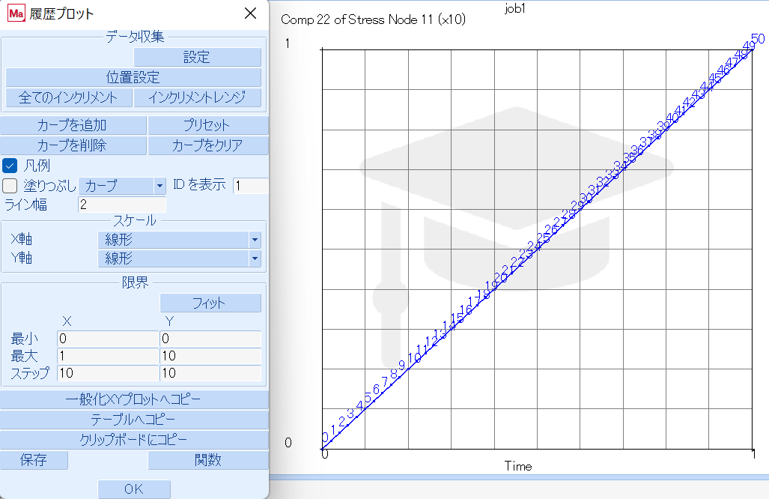
練習問題のモデル
二次元線形弾性問題として解析を行う

Slide 4
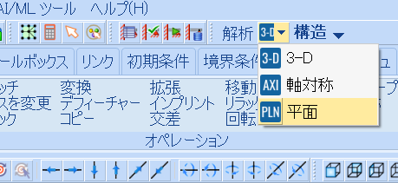
解析の種類
解析 > 平面 を選択する

Slide 5
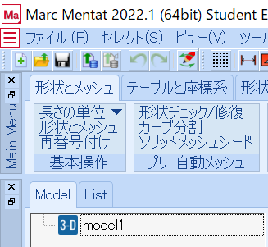
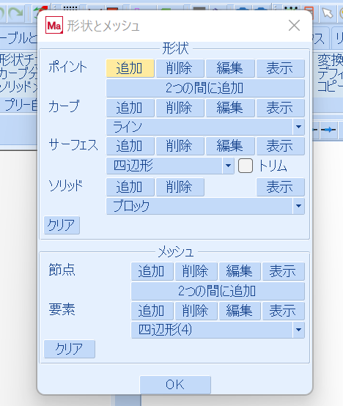

形状とメッシュ
1. ポイントの追加
画面下部のEnter point coordinatesに
ポイントの座標(x, y, z)を入力
ポイント1 0 0 0
ポイント2 10 0 0
ポイント3 10 10 0
ポイント4 0 10 0

Slide 6
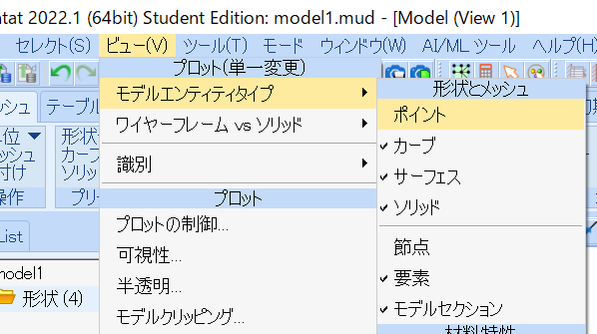
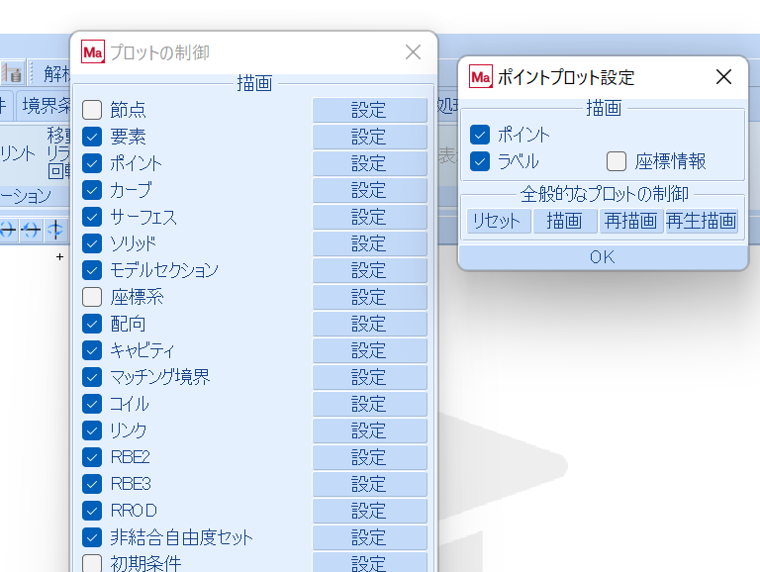
形状とメッシュ
初期設定ではポイントが見えないので
ビュー > モデルエンティティタイプ > ポイント
にチェックを入れる
ポイント番号を可視化するためには
ビュー > プロットの制御 > ポイントの設定 > ラベル
にチェックを入れ再描画する
適宜 Ctrl + F でビューを合わせる

Slide 7
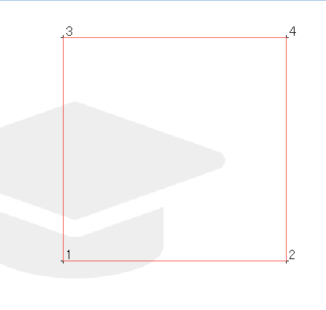
形状とメッシュ
2. ラインの追加
ラインになっていることを確認して
カーブを追加し，
反時計回りにポイントをつなぐ
すべての点をつないだ後に
右クリックを押して
End of Listが表示されることを確認する

Slide 8
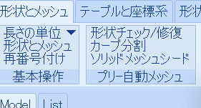
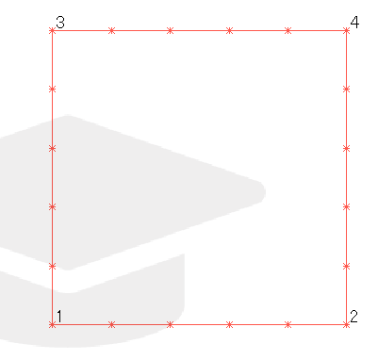
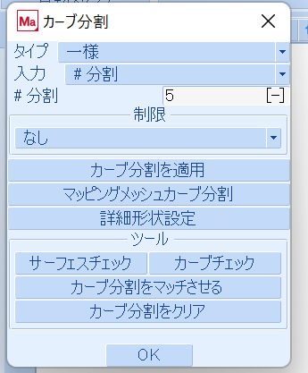
形状とメッシュ
3. カーブ分割
今回は
タイプ: 一様
入力: 分割
分割: 5[-]
として分割を行う
カーブ分割を適用を押し
すべての辺を選択してから
右クリックを押すことで
分割できる

Slide 9
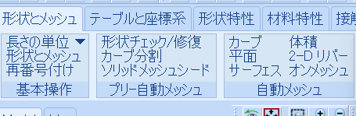
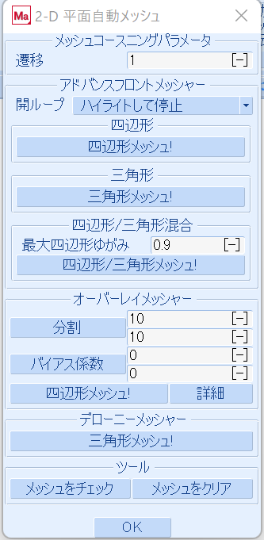
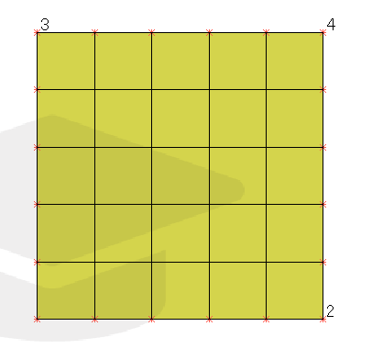
形状とメッシュ
3. メッシュ作成
今回は
四辺形メッシュを使う
反時計回りに
すべての辺を選択し，
右クリックを押す

Slide 10
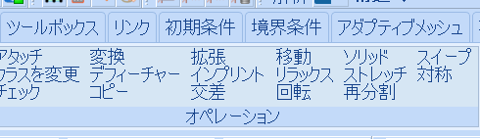
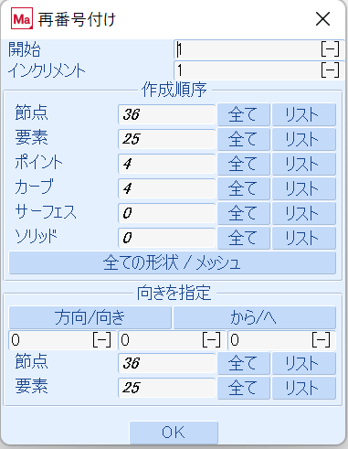
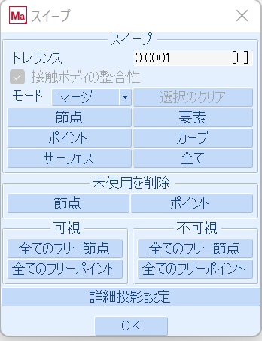
形状とメッシュ
ここまで出来たら
重複している点や辺がないか
確認するために
マージと再番号付けを行う

Slide 11
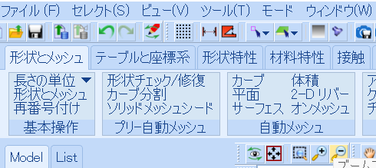
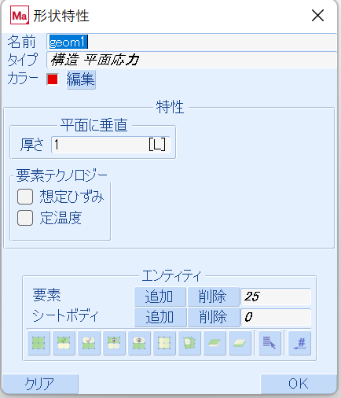
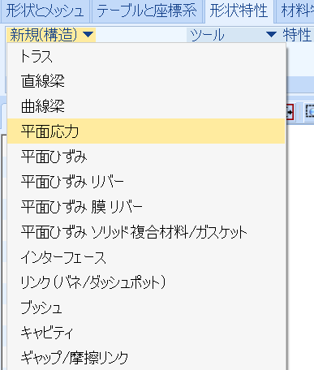
形状特性
形状特性を選択し，
新規(構造) > 平面応力 を選択する
①
②

Slide 12
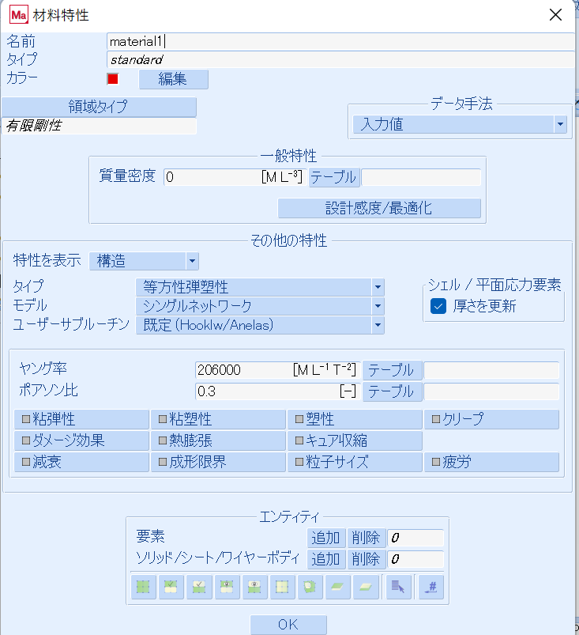
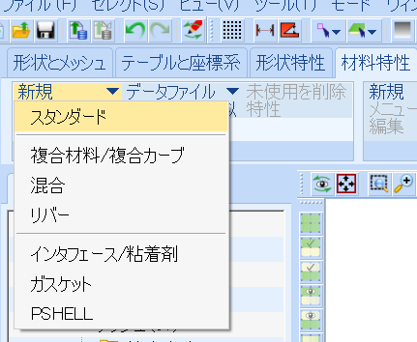
材料特性
長さの単位が mmの場合はヤング率の単位が MPa になるため，
206 GPa と入力したい場合は
206000
となることに注意
タイプは
等方性弾塑性
から変更しない
塑性などの項目は
今回は何もしない
ほかのオプションも確認しておくこと
①
②
長さの単位が mm になっていることを確認
材料特性を選択し，
新規 > スタンダードを選択する
③

Slide 13
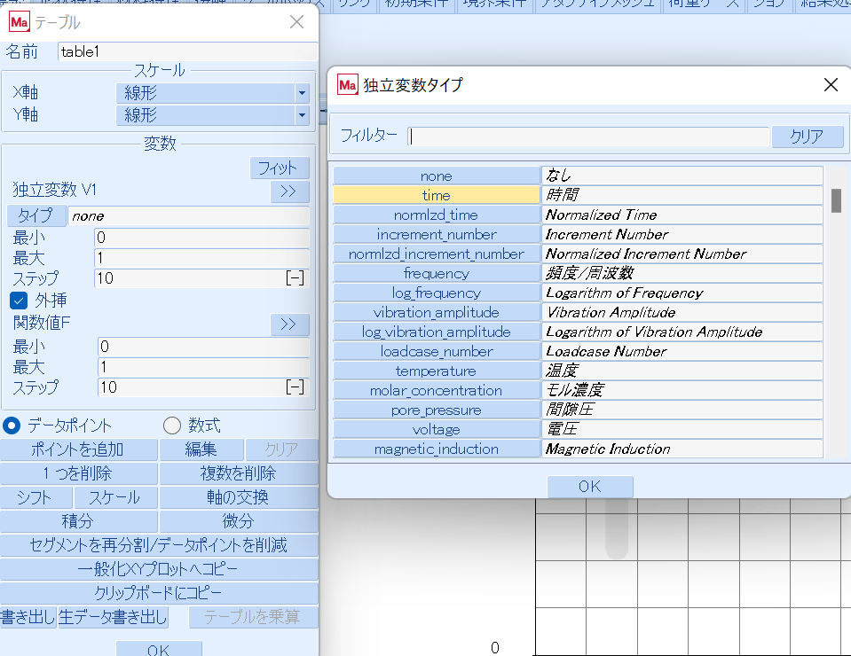
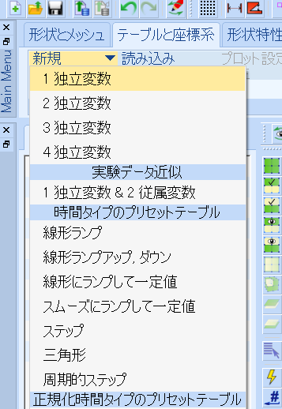

境界条件
①
②
テーブルと座標系を選択し，
新規 > 1次独立変数を選択する
③
③
一点目の座標: 0 0
二点目の座標: 1 1 と入力して完了

Slide 14
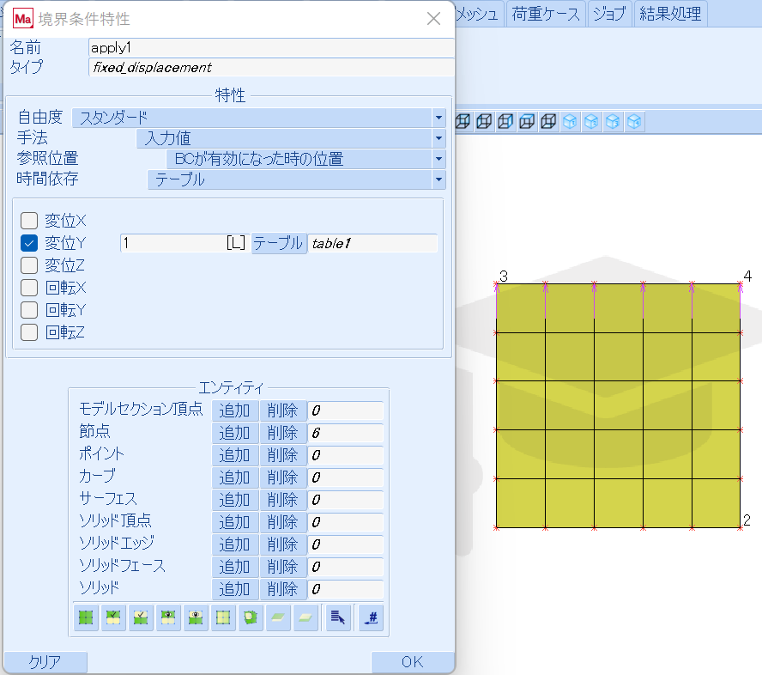
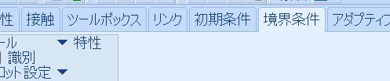
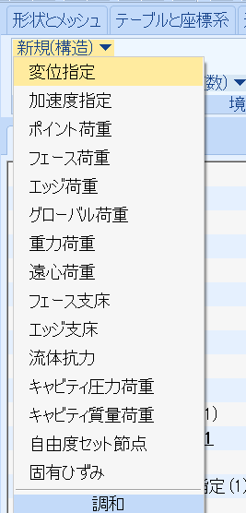
境界条件
境界条件を選択
今回は
新規(構造) > 変位指定
①
強制変位の方向と
変位量を入力し，
テーブルから先程
作成したtable1を
選択する
節点の追加を押し
上部の辺上の
節点をすべて選択し，
右クリックで完了
②

Slide 15
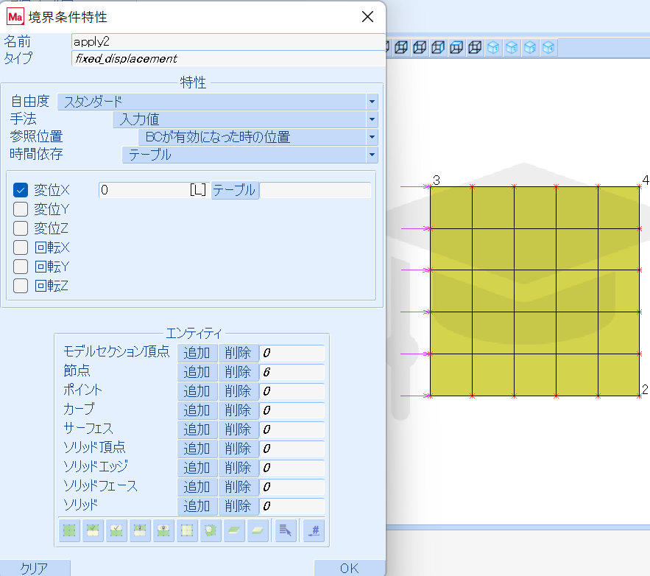

境界条件
同様にほかの境界条件も設定する

Slide 16
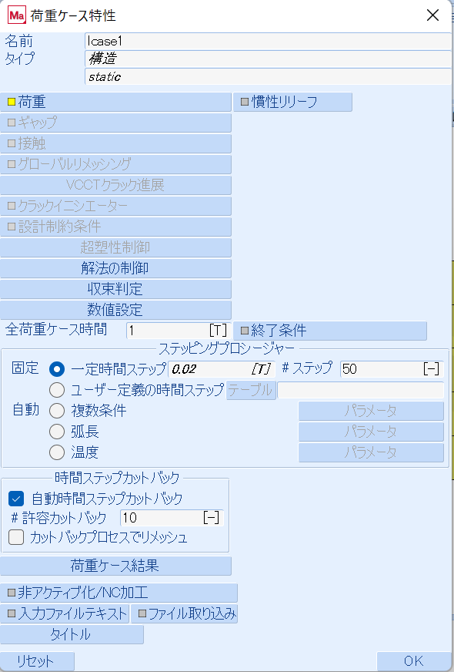
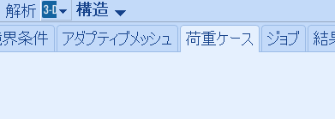
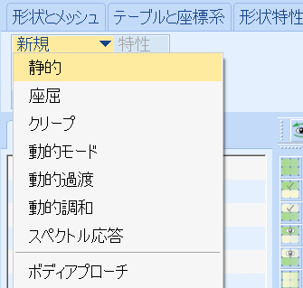
荷重ケース
荷重の項目をクリックし，
作成した境界条件にすべてチェックが入っていることを確認する
今回は
ステップ数を 50 にする
ほかのオプションについても確認しておくこと
荷重ケースを選択し，
新規 > 静的を選択する
①
②

Slide 17
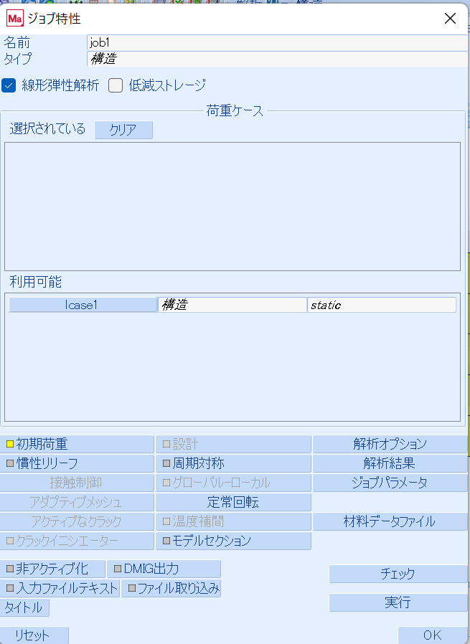
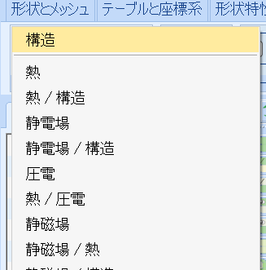
解析ジョブ
ジョブを選択し，
新規 > 構造を選択する
今回は
線形弾性解析にチェックを入れる
case1をクリックする
初期荷重の項目をクリックし，
作成した境界条件にすべてチェックが入っていることを確認する
解析結果は次のスライドで説明
チェックを行いerror, warning
がなければ実行する
ほかのオプションについても確認しておくこと
①
②
③
④
⑤

Slide 18
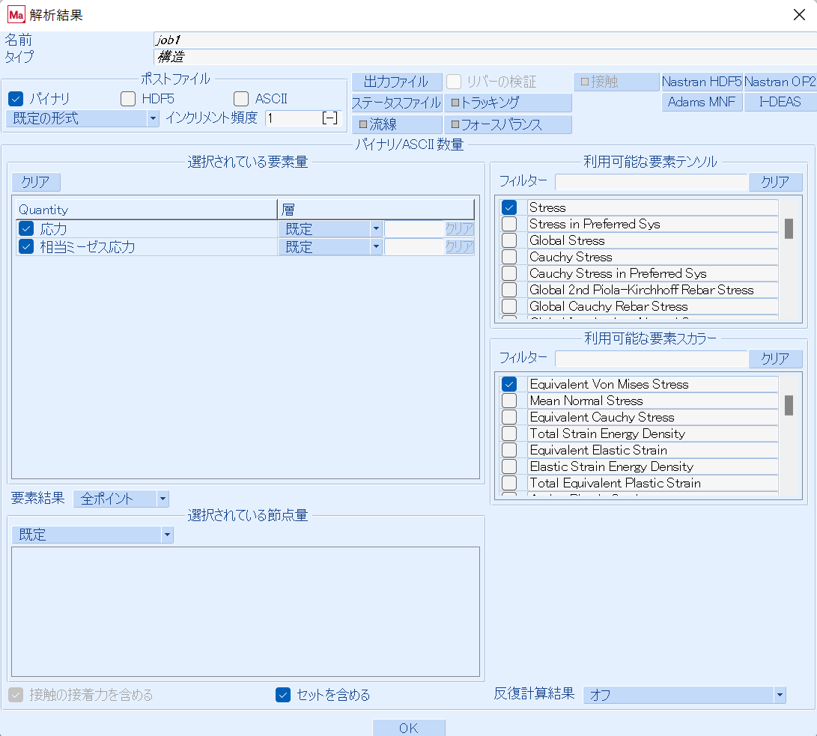
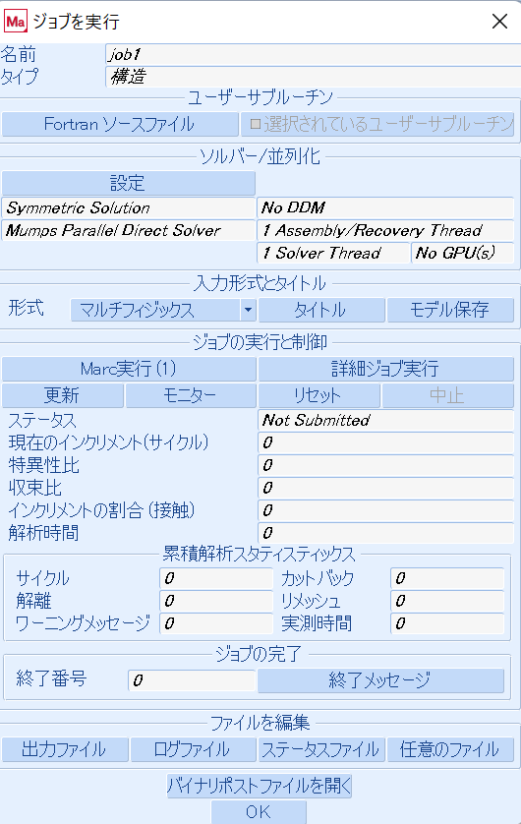
解析ジョブ
今回は
応力，相当ミーゼス応力を選択する
練習問題では各自で必要だと思うものを判断して選択する
適宜
モデルを保存する
Marc実行(1)
で解析を行う
終了番号が
3004
となれば正常に終了している
結果を見るためには
バイナリポストファイルを開く を押す

Slide 19
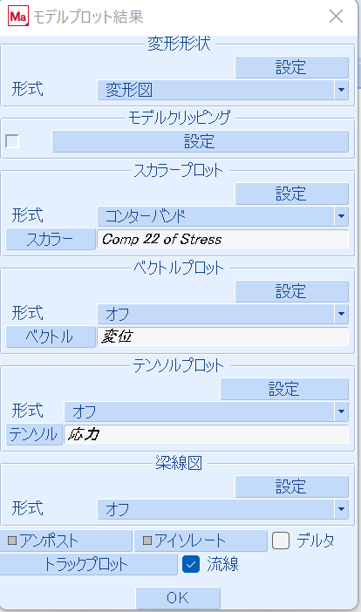
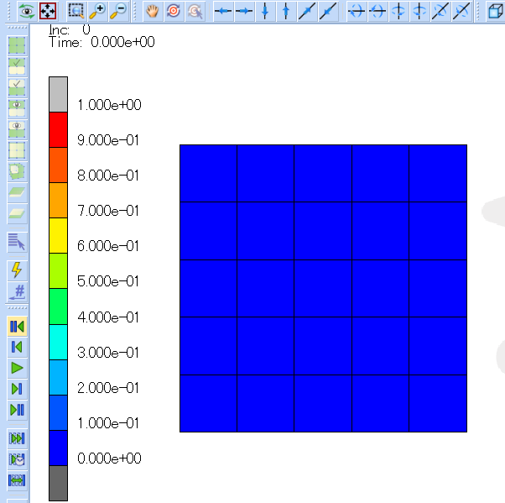
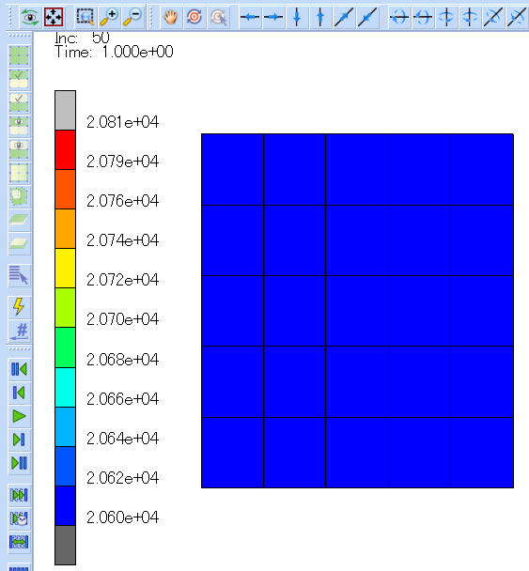
解析結果
例としてσ_{yy}のコンター図のstep0とstep50を確認する

Slide 20

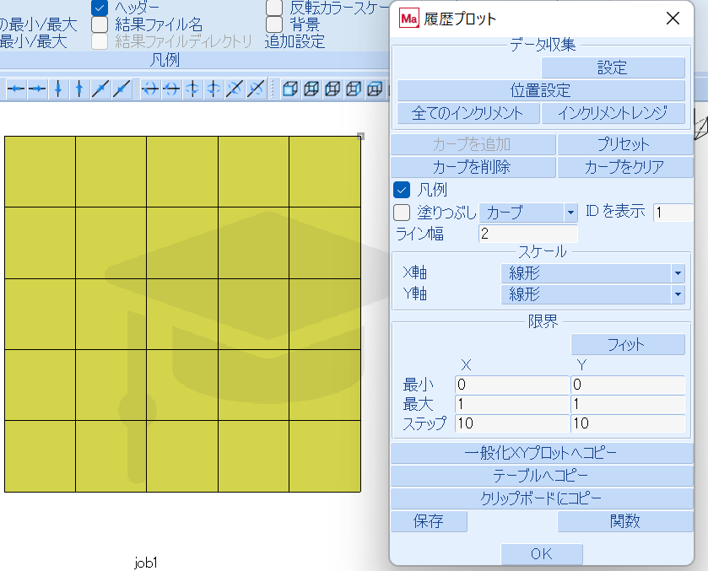
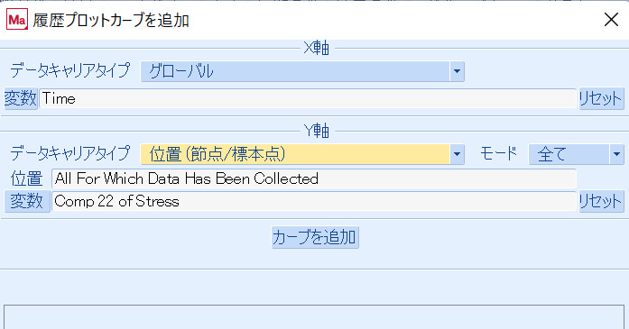
解析結果
履歴プロットを選択する
位置設定を選択し，
節点を選択し，右クリックを押す
すべてのインクリメントを選択するか
インクリメントレンジを指定して選択する
X軸とY軸を選択することでグラフを表示できる

Slide 21
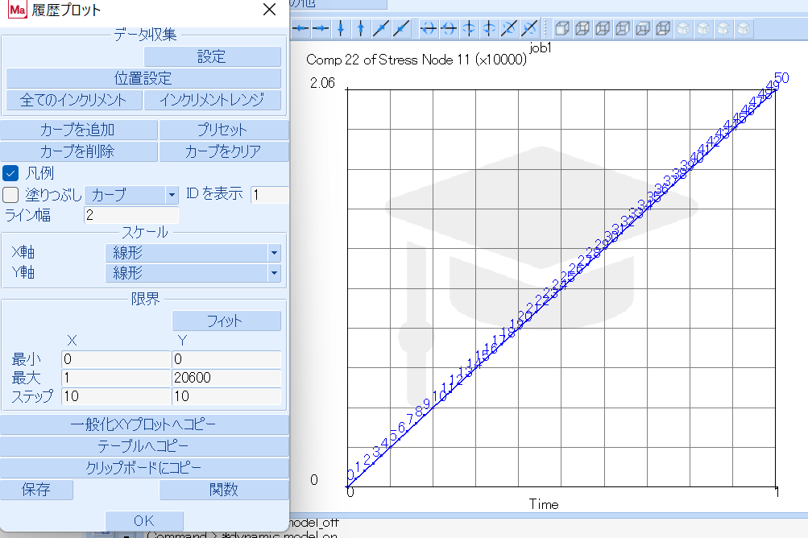
解析結果
クリップボードにコピーや保存して出力すると
Excelなどでデータ整理できるようになる
ほかのプロットについても確認しておく

